Slide 1

志 趣
VolQ

Slide 2

什么是“志趣” What is VolQ
志趣是一个将志愿者活动变得像玩游戏一样的志愿者活动平台。

Slide 3


志趣要解决的问题 The Problems that VolQ Solves
关于志愿活动
志愿者活动提供更多接触社会的机会，锻炼自己，获取经验
志愿者活动能激发你的同情心
志愿者活动让你获得心理上的满足和愉悦
发挥、展示自己的擅长的技能
使社会上需要帮助的人的到帮助
障碍
对志愿者与志愿者活动了解较少
虽然知道志愿者，但兴趣不高
有意参加志愿活动，但不知道到哪里找活动参加

Slide 4

志趣要解决的问题 The Problems that VolQ Solves
通过使参加志愿活动变得像玩游戏一样有趣，让人们更加主动愉快的参与志愿活动。
同时志趣提供一个使用方便的志愿活动管理平台。

Slide 5
有啥好处 The Benefit
更多人知晓志愿活动；
更容易发现和参加志愿活动；
更多人主动、开心的参加志愿活动；
更加方便的组织、管理活动与志愿者；
更多人因为志愿活动而受益；
更大的社会影响力。

Slide 6
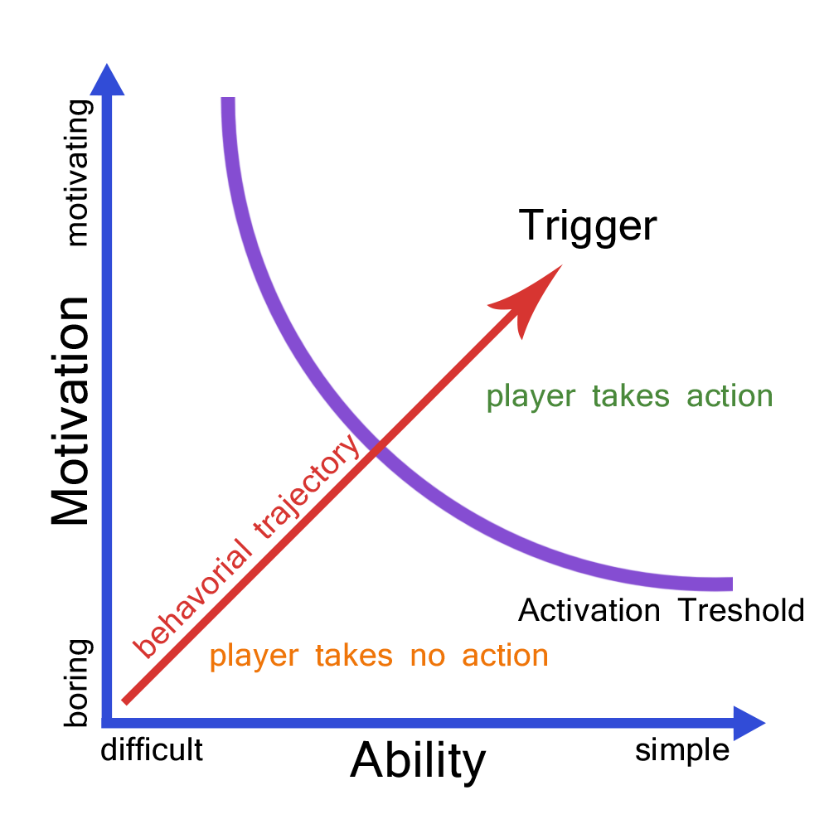
志趣的原理 How VolQ Works
志趣通过增加人们参加志愿活动动机，降低参与志愿活动的难度来让更多的人主动参与到志愿活动中。

Slide 7


游戏化 Gamification
通过游戏元素，让参与志愿活动变得像游戏一样有趣，增加参与者的动机。

Slide 8

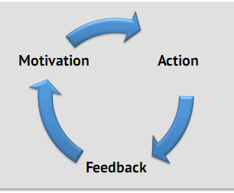


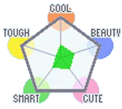



游戏化 Gamification
内在动机 Intrinsic Motivation
游戏元素
分数/Point： 提供志愿者反馈，从而激励志愿者。 | 级别/Level： 反馈，给志愿者带来渐进感 | 成就/Badge: 反馈，与成就感
排行版/Leader Board: 一种反馈；互相比较可以激励志愿者 | 属性/Attribute: 反馈与记录志愿者成长 | 好友与社交/Social ： 好友之间互相较量，督促
分数/Point：提供志愿者反馈，从而激励志愿者。
级别/Level：提供志愿者反馈，给志愿者带来渐进感
成就/Badge:反馈，与成就感
排行版/Leader Board: 一种反馈；互相比较可以激励志愿者
属性/Attribute: 反馈与记录志愿者成长
好友与社交/Social Network：好友之间互相较量，督促
Engagement Loop

Slide 9

游戏化 Gamification
内在动机 Intrinsic Motivation
助人为乐的气氛/Serous Fun：帮助别人本来就是一件愉快的事情， 需要强化这种气氛

Slide 10


游戏化 Gamification
外在动机 Extrinsic Motivation
工时记录/Work Hour
实物奖励/Tangible Reward，必须谨慎使用

Slide 11
a few stories…
我变得更愿意帮助别人了，每次我打开志趣都会发现有更多的人得到了我的帮助，特别有成就感。
你看我的志趣级别，是好友里面最高的。没事打游戏多没意思，我有空就去做些好事，还能锻炼自己，怎么样我很厉害吧。
以前我从来没觉得会修电脑是什么好事，总是被人呼来唤去的。现在在志趣上，我可是有名的电脑高手了，你看我的智力点数，还有这几个成就，特别稀有。

Slide 12

降低参与的难度 Lower the Difficulty
志愿者可方便的找到活动信息；
志愿者可以非常方便的参加活动；
非常方便的组织、发布志愿者以及相关活动；
更多、更大型的活动可以被组织；
组织者可以非常方便的管理活动以及志愿者；
志愿者活动参与记录永久保留。

Slide 13

扩大社会影响力 Bigger Social Profile
通过网站、手机APP、社交媒体（微信、微博等）、New Letter等途径，志愿活动信息可以得到广泛的传播。
志愿者通过志趣平台可以互相了解、分享志愿活动的体会以经验。
志愿者通过自己的朋友圈使更多人加入志趣平台。
随着志愿者与组织规模增长，活动频率与规模得到大量提升。

Slide 14
more stories…
以前在校园里看见志愿者，总想上去问问怎么参加活动。现在没事用手机刷一下附近有什么有意思的志愿者活动，轻轻一点就能参加。
现在，在网上点几下，就能发布活动，好多人来报名真是方便呀。当然出去宣传一下效果更好了，哈哈哈。
大型活动只要扫扫二维码就能记录哪些志愿者参加了，还能知道谁迟到早退，这东西千万别用在上课点名上了。

Slide 15
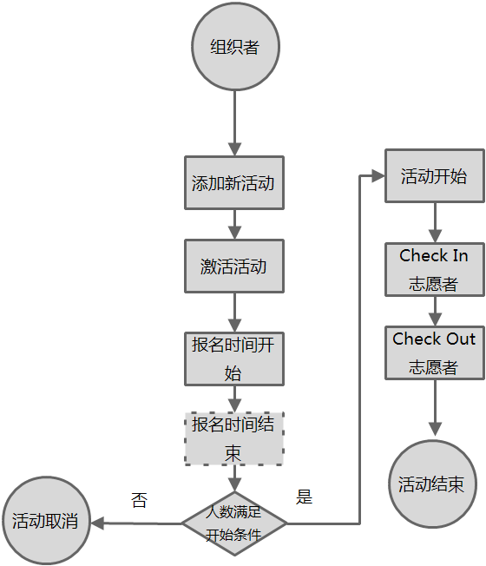
志趣的工作流程 The Work Flow
组织者

Slide 16
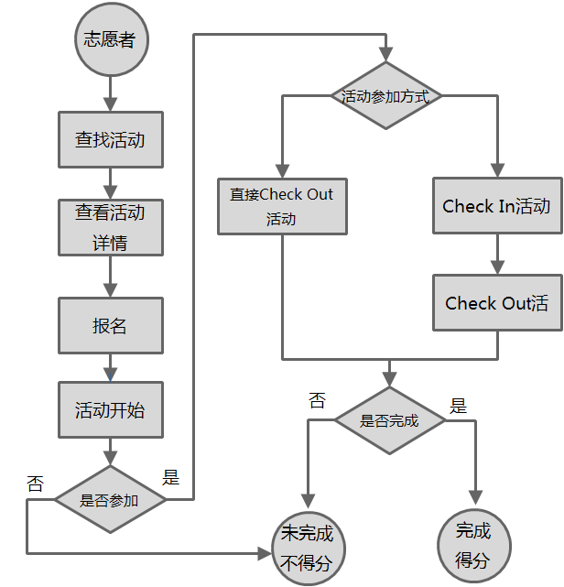
志趣的工作流程 The Work Flow
志愿者

Slide 17
志趣的特色 What’s Special about VolQ
 | 活动发布 | 活动管理 | 志愿者管理 | 游戏元素 | 社交网络 | 活动推广
志趣 | ✓ | ✓ | ✓ | ✓ | ✓ | ✓
中青公益 益涓 | ✓ |  | ✓
志愿北京（志愿云） | ✓ | ✓ | ✓ |  | ✓
上海志愿网 | ✓
志愿武汉 | ✓

Slide 18

源源不断的新功能 Tons of New Features Coming
Activity Summary
Organization Gamification
Hero
Activity Diary
Volunteer Performance
Random Event
Continuous Activities
Equipment
Periodic Activities
Forge System
Open API

Slide 19
运营、合作计划 Operation Plan
校团委、大学生社会实践中心成为首批组织用户；
与校团委、大学生社会实践中心合作，在志趣上线前，准备一批高质量的活动；
通过初期高质量活动吸引一定数量志愿者；
校团委、大学生社会实践中心与志趣共同推广志趣平台；
通过推广以及志趣自由的社交网络了属性获得稳定的用户增长；
由校团委、大学生社会实践中心牵头，向校内校外其他单位推广志趣；

Slide 20
志趣团队 The VolQ Team
郑玮 | CEO，团队指导教师，技术顾问；电气工程博士，多年独立游戏软件制作人经验。
胡斐然 | 主力开发工程师，负责数据库、后台业务，华中科技大学博士研究生，精通.NET与NoSQL数据库。
陈志 | 主力开发工程师，负责前端程序设计，华中科技大学硕士研究生，多年Web开发经验。
万宽红 | 主力开发工程师，负责前端设计，华中科技大学硕士研究生， Web开发经验丰富，多年公益活动经验。
梁友 | 主力开发工程师，负责手机APP开发，华中科技大学硕士研究生，多年独立手机应用开发经验。
郑玮： CEO，团队指导教师，技术顾问；电气工程博士，多年独立游戏软件制作人经验。
胡斐然:主力开发工程师，负责数据库、后台业务，华中科技大学博士研究生，精通.NET与NoSQL数据库。
陈志，主力开发工程师，负责前端程序设计，华中科技大学硕士研究生，多年Web开发经验。
万宽红，主力开发工程师，负责前端设计，华中科技大学硕士研究生， Web开发经验丰富，多年公益活动经验。
梁友，主力开发工程师，负责手机APP开发，华中科技大学硕士研究生，多年独立手机应用开发经验。

Slide 21


欢迎您体验
www.volq.org
安卓手机客户端
官方微信
联系我们：service@volq.org
郑玮：18907177986

Slide 22



